Slide 1
Prioriser les interventions
[inclure la date ici]

Slide 2
Objectifs de la session
Pour comprendre les processus que nous utiliserons pour:
Donner la priorité à une série d’extrants d'intervention nécessaires et suffisants qui mèneront aux résultats escomptés
Ajouter les extrants à notre diagramme de la TOC
Effectuer une vérification de la logique, des preuves et de la durabilité des interventions proposées
Identifier les services et l'approvisionnement en intrants qui doivent se poursuivre au-delà de la durée de l'activité afin de maintenir les résultats clés

Slide 3
Processus TOC et Calendrier
 | Mois 1 |  |  |  | Mois 2 |  |  |  | Mois 3 |  |  |  |  | Mois 4 |  |  |  | Mois 5 |  |  |  | Mois 6
SEMAINE | 1 | 2 | 3 | 4 | 5 | 6 | 7 | 8 | 9 | 10 | 11 | 12 | 13 | 14 | 15 | 16 | 17 | 18 | 19 | 20 | 21 | 22 | 23
Collecte et organisation des données
Développement d'un arbre à problèmes
Développement du diagramme de la TOC et de la documentation complémentaire
Prioriser les interventions
Raffiner les graphiques de la TOC
Transfert du cadre logique et sélection d'indicateurs
Examen de la qualité et de l'exhaustivité
Notes:
Facilitateur: Modifier afin de s’aligner avec le calendrier de votre organisation.

Slide 4
QUOI? | QUI (exemples seulement) | semaine | semaine | semaine | semaine | semaine | semaine
Prioriser les interventions de la DFSA | Responsable technique
Ajouter des résultats d'intervention priorisés au diagramme de la TOC | Responsable graphique
Vérification finale de la logique de la voie et de la durabilité des interventions proposées | 6 à 10 employés représentant diverses perspectives
Transférer les extrants d'intervention prioritaires au cadre logique | 1 employé du SE
Identifier les indicateurs des extrants qui seront transférés au cadre logique. | Équipe SE; conseillers techniques
Entrer les indicateurs d’extrants dans le cadre logique | 1 employé du SE
Notes:
Entrez les dates dans la ligne du haut.
Remplir le personnel approprié.

Slide 5
Quels résultats nécessitent une intervention?
Tous les résultats de la TOC ne nécessitent pas d'intervention.
Certains résultats sont «pragmatiques» - d'autres sont simplement le résultat des conditions préalables qui les précèdent.
En règle générale, les résultats d'entrée de gamme ou «pragmatiques» figurent dans les niveaux inférieurs du diagramme.
Ce sont les queues des voies - des résultats qui n'ont pas de conditions préalables / pas de flèches qui y mènent.

Slide 6
Quels résultats nécessitent une intervention?
Notes:
Des interventions sont nécessaires pour mettre en marche le changement et atteindre l'effet "d'augmentation de l'accès équitable entre les sexes à la formation entrepreneuriale et technique". Cependant, les deux résultats suivants du parcours, "amélioration des compétences techniques pour les moyens de subsistance non agricoles" et "amélioration de l'alphabétisation entrepreneuriale" ne nécessitent aucune intervention. Notre théorie stipule que si nous réalisons la condition préalable "accès accru à la formation", nous devrions également atteindre ces deux résultats.

Slide 7
Sélection des interventions
Premiers critères
Les interventions proposées doivent avoir un lien clair et logique avec au moins un résultat présenté dans la TOC.
Notes:
Si vous avez suivi le processus de manière approfondie et rigoureuse jusqu'à présent, le menu des interventions potentielles sera considérablement réduit car le premier critère de sélection est que l'intervention doit avoir un lien clair et logique avec au moins un résultat présenté dans le diagramme TOC. Si une intervention proposée n'a pas de lien logique avec un résultat dans le diagramme TOC, elle n'est pas prioritaire et ne doit donc pas être incluse.

Slide 8
Sélection des interventions potentielles
Quelles sources devrions-nous utiliser pour dresser une liste d'interventions potentielles?
Sources potentielles:
Contribution des communautés sur les solutions souhaitées
Les meilleures pratiques (y compris les dernières évaluations)
Leçons tirées des projets précédents (y compris les rapports d'évaluation)
Expériences individuelles et institutionnelles
Idées issues de la revue de la recherche et de la littérature secondaire

Slide 9
Prioriser les interventions
Élaborer des critères sur lesquels fonder nos décisions
Énumérer les hypothèses / justifications concernant le lien entre les interventions proposées et les résultats qu'elles devraient générer.
Poser des questions critiques - que devons-nous savoir d'autre? Qu'est-ce qui est déjà en place?
Identifier les risques associés à l'intervention (ne-nuisent-pas)
Notes:
Une fois que l'équipe a proposé un certain nombre d'options, l'étape suivante consiste à classer par ordre de priorité les interventions qui, selon nous, seront nécessaires et suffisantes pour stimuler un changement durable.

Slide 10
Prioriser les interventions Développer des critères
Preuve montrant qu'une intervention produit le résultat prévu dans le contexte proposé
Durable
Intégration entre les secteurs techniques
Soutien communautaire, acceptabilité sociale, sensibilité politique
S'appuie sur les capacités et opportunités existantes
Niveau de risque
Faisabilité technique, capacité institutionnelle et potentiel de partenariat
Rentabilité
Notes:
Ceci n’est pas une liste de critères exhaustifs pour la priorisation des interventions, mais un point de départ.
Modifiez la liste en fonction des préférences de votre organisation.

Slide 11
Preuve montrant que l’intervention produit le résultat prévu dans le contexte proposé
Justifications des liens entre les extrants et les résultats
Les justifications peuvent être un moyen efficace de démontrer au FFP nos «armes secrètes» pour réussir.
En utilisant les preuves des rapports de projet et de la recherche, nous pouvons expliquer la logique causale et améliorer la plausibilité des liens entre les extrants et les résultats.
Fournir la preuve de justification dans la documentation complémentaire.
Notes:
Par exemple, des rapports de projets antérieurs démontrent que la conception unique des formations sur les jardins permanents d'une organisation a permis à un grand nombre d'agriculteurs d'adopter la pratique, ainsi qu'un effet d'entraînement pour les bénéficiaires indirects qui ont été témoins de l'augmentation de la production de leurs voisins.

Slide 12
Prioriser les interventions Énumérer les hypothèses liées aux interventions
Qu'est-ce qui nous donne confiance que si nous mettons en œuvre «l'intervention X», nous atteindrons le «résultat Y»?
Ces facteurs sont-ils complètement hors du contrôle de notre projet? Ces facteurs sont-ils ceux que nous pouvons influencer? Avons-nous des preuves démontrant ce lien?
Prenons-nous pour acquis des éléments liés au contexte politique, environnemental ou social?
Prenons-nous pour acquis les autres parties prenantes et leurs capacités?
Notes:
Il y aura toujours des hypothèses sur le lien entre des interventions particulières et les résultats que nous attendons d'elles. Certaines seront des hypothèses externes, c'est-à-dire des conditions importantes pour obtenir un résultat particulier, mais qui échappent totalement au contrôle du projet. D'autres seront des hypothèses internes, c'est-à-dire des conditions importantes pour l'obtention d'un résultat particulier, qui sont sous notre contrôle (par exemple, la volonté des gens d'adopter une nouvelle pratique).
Lorsque nous réfléchissons aux interventions à privilégier, nous devons explorer tous les types d'hypothèses afin de sélectionner les plus prometteuses.

Slide 13
Prioriser les interventions Poser des questions critiques
Les questions critiques sont les questions auxquelles nous pouvons et devons répondre pendant la phase de conception pour déterminer la pertinence des interventions suggérées
Par exemple :
Si les terres sont limitées, comment les projets d'élevage seront-ils mis en œuvre?
Comment le projet offrira-t-il des possibilités de formation aux populations ayant un niveau d'éducation et d'alphabétisation limité?
Les questions critiques diffèrent des hypothèses en ce qu'elles devraient conduire à des actions d'équipe dans le cadre de la conception
Notes:
Référence : Handout 4.2a de la Théorie du Changement (TOC) du curriculum de TOPS sur le site FSN.

Slide 14
Prioriser les interventions Énumérer les risques liés aux interventions
Y a-t-il une chance que l'intervention crée de nouvelles inégalités, des désincitations ou d'autres conséquences involontaires?
Par exemple, les efforts pour améliorer l'égalité des sexes entraînent une augmentation de la violence domestique
Par exemple, les efforts visant à amener les agriculteurs à diversifier les cultures entraînent une saturation du marché…. des prix bas….. une réduction de la production d'aliments de base.
D'autres exemples?
Notes:
Les risques liés aux interventions peuvent être directement liés aux hypothèses. Par exemple, que pourrait-il se passer si nos hypothèses ne se vérifient pas ? Les risques comprennent également les conditions externes qui ont une certaine probabilité d'affecter négativement le lien entre l'intervention et le résultat. Les risques incluent aussi les conséquences involontaires qui résultent des interventions du programme. Par exemple, les efforts visant à améliorer l'égalité des sexes peuvent entraîner une augmentation de la violence domestique ou les efforts visant à encourager les agriculteurs à diversifier leurs cultures peuvent entraîner une saturation du marché et des prix bas. Lors de la sélection des interventions, assurez-vous d'explorer le risque de créer de nouvelles inégalités, des effets dissuasifs ou d'autres conséquences involontaires.

Slide 15
Groupes cibles
Groupes de personnes délibérément engagées dans les interventions du programme comme moyen d'atteindre l'objectif global pour la population impactée.
Exemple de groupe cible (mais pas d’impact): pour faire face aux problèmes d’absence de droits des femmes, des groupes d’hommes feront clairement partie du groupe cible.
Préciser les groupes cibles lors de la description des interventions.

Slide 16
Insertion des extrants d'intervention dans la TOC
Après avoir sélectionné les interventions les plus appropriées, déterminer le produit immédiat de l'intervention (extrant)
Cadrer la sortie comme un résultat mesurable, en veillant à identifier des groupes cibles spécifiques.
Insérer dans la TOC, en utilisant une forme de couleur différente, de texte ou tout autre moyen de différencier les résultats.

Slide 17
Identifier de nouvelles hypothèses / justifications
Notes:
Ajoutez au diagramme TOC toutes les hypothèses externes qui s'appliquent aux liens entre les produits et les résultats. Il n'est pas nécessaire d'ajouter les hypothèses internes au diagramme TOC, mais nous devrions les documenter dans le cadre du plan de suivi et d'évaluation (M&E). Ajoutez également les justifications qui fournissent la preuve que la démonstration et l'intervention produiront le résultat escompté dans le contexte proposé.
Soutenez les nouvelles hypothèses et justifications dans la documentation complémentaire du diagramme TOC.

Slide 18
Séquençage des interventions
Année de début 2/3
Année de début 1/2
Année de début 1/2
Notes:
Ajoutez au diagramme TOC toutes les hypothèses externes qui s'appliquent aux liens entre les produits et les résultats. Il n'est pas nécessaire d'ajouter les hypothèses internes au diagramme TOC, mais nous devrions les documenter dans le cadre du plan de suivi et d'évaluation (M&E). Ajoutez également les justifications qui fournissent la preuve que la démonstration et l'intervention produiront le résultat escompté dans le contexte proposé.
Soutenez les nouvelles hypothèses et justifications dans la documentation complémentaire du diagramme TOC.

Slide 19
Vérification de la logique, des preuves et de la durabilité
Notes:
Examinez la plausibilité de la logique causale après l'ajout d'interventions, de justifications et d'hypothèses.
Examinez la force des preuves soutenant la logique.
Examinez la probabilité que les interventions proposées produisent des résultats durables.

Slide 20
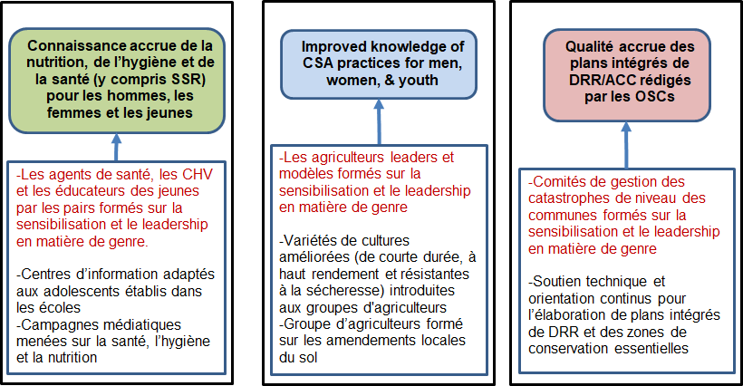
Vérification de la logique Superposition: moins de silos techniques
Notes:
Superposition = Moins de silos techniques
Le diagramme TOC montre-t-il, par exemple, comment les messages nutritionnels sont superposés à travers les objectifs --- dans l'agriculture, WASH, les formations professionnelles, en plus des activités traditionnelles MCHN ?
Un autre exemple est la sensibilisation aux questions de genre et la formation au leadership pour les agriculteurs modèles, les comités locaux de gestion des catastrophes, les groupes de jeunes professionnels, etc.

Slide 21
Vérification de la logique et des preuves
Toutes les interventions sont-elles répertoriées comme conditions préalables NÉCESSAIRES au résultat auquel elles sont liées?
Le résultat ne peut être atteint sans l'intervention
Les preuves suggèrent-elles que l'ensemble combiné des interventions proposées est SUFFISANT pour stimuler la réalisation des résultats ?
Les preuves étayant les liens de causalité sont-elles valables pour le contexte opérationnel spécifique ?

Slide 22
Vérification de la logique et des preuves
Les interventions proposées tiennent-elles compte des différents besoins et opportunités en fonction de l'âge, du sexe, de l'origine ethnique, des moyens de subsistance, de l'exposition aux chocs et des actifs disponibles ?
par exemple, les agriculteurs contre l'agro-élevage contre le travail agricole
Les interventions liées au revenu sont-elles basées sur une analyse économique qui identifie les voies les plus viables économiquement identifiées pour des groupes cibles spécifiques ?

Slide 23
Vérification de la logique et des preuves: changements fondés sur la population
Les interventions proposées comprennent-elles:
Celles qui se répèteront
Se concentrer sur les fournisseurs de services locaux (liens avec les institutions afin que les fournisseurs de services locaux puissent accéder aux ressources après la LOA)
Renforcement et coordination avec les réseaux locaux
Transmission des connaissances à l’ensemble de la population ?
Utilisation des participants comme agents de changement ?
Notes:
Documentez cela dans la documentation complémentaire.

Slide 24
Vérification de la durabilité Services et intrants
Pour maintenir chacun des résultats clés, quels services et approvisionnement en intrants doivent se poursuivre au-delà de la LOA ?
Comment ces services et intrants essentiels seront-ils fournis après la fin de l'activité ?
Qu'est-ce qui motivera les fournisseurs de services et d'intrants à continuer de fournir des services après la fin de l’accord ?
Comment la motivation des prestataires de services sera-t-elle améliorée et renforcée ?

Slide 25
Vérification de la durabilité Services et intrants
Comment allons-nous aider les fournisseurs de services et d'intrants potentiels afin qu'ils puissent accéder aux ressources afin de poursuivre leurs activités ?
Comment allons-nous aider les prestataires potentiels de services et d'intrants afin qu'ils puissent accéder à un soutien au renforcement des capacités après la fin de l'activité ?

Slide 26
Vérification de la durabilité Les participants
Qu'est-ce qui motivera les participants à payer pour les services (si le paiement pour les services est l'une des approches) ?
Les extrants énumérés montrent-ils comment l'activité renforce la capacité des bénéficiaires individuels à mettre en œuvre les pratiques recommandées ou à gérer leurs ressources ?
Le séquençage des extrants ou des voies montre-t-il comment les bénéficiaires individuels continueront d'avoir les ressources nécessaires pour adopter et appliquer de nouvelles pratiques à la fin de l’attribution?
Qu'est-ce qui motivera les bénéficiaires à continuer d'appliquer les pratiques nouvellement adoptées à la fin de l’attribution?

Slide 27
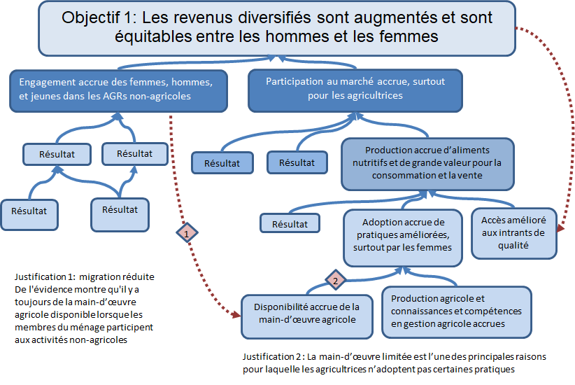
Boucles de rétroaction, liens et durabilité Exemple:

Slide 28
Vérification de la logique et des preuves Exemples de lacunes dans les informations pour l‘Année 1
Que devons-nous savoir pour sélectionner un groupe d'interventions moins ciblé / plus ciblé qui aboutit toujours à l'atteinte des résultats?
Que sait-on / ou pas des risques potentiels posés par les interventions proposées? Quelles informations pourraient être nécessaires pour adapter la conception de la DFSA afin d'atténuer ces risques?
Que sait-on / ou pas des facteurs de motivation qui encouragent les populations ciblées à adopter les approches recommandées, à utiliser les services souhaités ou à fournir les services nécessaires?
Que sait-on / ou pas de la capacité actuelle des prestataires de services locaux à fournir les services nécessaires?
Que sait-on / ou pas de la volonté des institutions existantes d'assumer une responsabilité croissante des interventions sur la LOA? Pour répondre aux besoins de la population?

Slide 29
Merci !

